Slide 1
Continuidad y convergencia
Topología - 2
Georgy Nuzhdin
2022-2023

Slide 2
Bolas abiertas / Entornos abiertos
| Definición: Si $\left(X,d\right)$es un espacio métrico, para cada punto $x∈X$ una bola abierta de radio $ε$ es
| Definición: Si (𝑋,𝑑) es un espacio métrico, para cada punto 𝑥∈𝑋 una bola abierta de radio 𝜀 es
$B_{ε}\left(x\right)=\{y$ $∈X:d\left(y,x\right)<ε$}
𝐵_𝜀 (𝑥)={𝑦 ∈𝑋:𝑑(𝑦,𝑥)<𝜀}

Slide 3
Bolas cerradas / Entornos cerrados
| Definición: Si $\left(X,d\right)$es un espacio métrico, para cada punto $x∈X$ una bola cerrada de radio $ε$ es
| Definición: Si (𝑋,𝑑) es un espacio métrico, para cada punto 𝑥∈𝑋 una bola cerrada de radio 𝜀 es
$\overline{B_{ε}}\left(x\right)=\{y$ $∈X:d\left(y,x\right)≤ε$}
(𝐵_𝜀 ) ̅(𝑥)={𝑦 ∈𝑋:𝑑(𝑦,𝑥)≤𝜀}

Slide 4



¿Qué es una bola abierta de radio 1 en torno al punto $x$ en
$ℝ$
Respuesta: intervalo abierto $(x−1,x+1)$
$ℝ^{2}$
Respuesta: círculo abierto de radio uno
$ℝ^{3}$
$$x$$

Slide 5

Se os ha olvidado preguntar de qué distancia se trata…
¿Y si es Taxicab Distance?
$\text{¿}\text{Qu}\text{é }\text{es} \text{una} \text{bola} \text{abierta} \text{de} \text{radio}\text{ 2 }\text{en} \text{torno} \text{al} \text{punto} x \text{en} ℝ^{2}$ y en $ℝ^{3}$?

Slide 6

Modelizando la vida: autómatas celulares

Slide 7
Entornos en autómatas celulares
El Juego Life de Conway
Modelización de una pandemia

Slide 8
Conjuntos abiertos y cerrados
| Un conjunto se llama abierto si cualquier punto suyo tiene un entorno abierto que está completamente dentro del conjunto
| Un punto se llama fronterizo si cualquier entorno suyo tiene puntos que pertenecen al conjunto y puntos que no le pertenecen
| El conjunto se llama cerrado si su frontera le pertenece

Slide 9

¿Son abiertos o cerrados?
[3; 5]
(3; 5)
El punto 3 en la recta numérica
$ℝ$

Slide 10

¿Son abiertos o cerrados?
[3; 5] sí
(3; 5) no
El punto 3 en la recta numérica: sí
$ℝ$: es abierto y cerrado a la vez

Slide 11

¿Son abiertos o cerrados?
$\{(x,y)|{ x}^{2}+y^{2}<9\}$
$\{(x,y)|{ x}^{2}+y^{2}≤9\}$
$\{(x,y)|{ 1<x}^{2}+y^{2}≤9\}$
$ℝ^{2}$ \ $\left\{\left(x,y\right) | { x}^{2}+y^{2}<9\right\}$
$ℝ^{2}$ \ $\{(x,y)|{ x}^{2}+y^{2}≤9\}$

Slide 12

¿Son abiertos o cerrados?
$\{(x,y)|{ x}^{2}+y^{2}<9\}$ abierto
$\left\{\left(x,y\right) | { x}^{2}+y^{2}≤9\right\}$ cerrado
$\{(x,y)|{ 1<x}^{2}+y^{2}≤9\}$ NI ABIERTO NI CERRADO
$ℝ^{2}$ \ $\left\{\left(x,y\right) | { x}^{2}+y^{2}<9\right\}$ cerrado
$ℝ^{2}$ \ $\{(x,y)|{ x}^{2}+y^{2}≤9\}$ abierto

Slide 13
Os habréis dado cuenta de que
El complemento de un abierto (TODO menos un abierto) es un
CERRADO
El complemento de un cerrado (TODO menos un cerrado) es un
ABIERTO

Slide 14
¿Puede la unión infinita de conjuntos cerrados ser conjunto abierto?
La respuesta es SÍ

Slide 15

Ejemplo importante
Sean $C_{i}=[\frac{1}{n};2−\frac{1}{n}]$
$\bigcup_{n=1}^{∞}{C_{i}=? }$
$\bigcup_{n=1}^{∞}{C_{i}=(0;2) }$

Slide 16
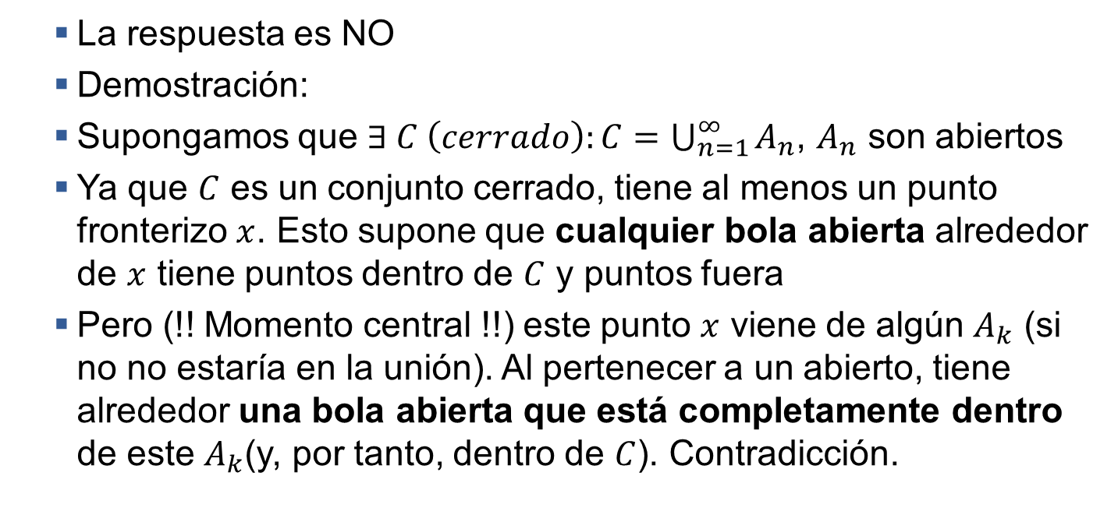
¿Puede la unión infinita de conjuntos abiertos ser conjunto cerrado?
La respuesta es NO
Demostración:
Supongamos que $∃ C \left(cerrado\right):C=\bigcup_{n=1}^{∞}{A_{n}}$, $A_{n}$ son abiertos
Ya que $C$ es un conjunto cerrado, tiene al menos un punto fronterizo $x$. Esto supone que cualquier bola abierta alrededor de $x$ tiene puntos dentro de $C$ y puntos fuera
Pero (!! Momento central !!) este punto $x$ viene de algún $A_{k}$ (si no no estaría en la unión). Al pertenecer a un abierto, tiene alrededor una bola abierta que está completamente dentro de este $A_{k}$(y, por tanto, dentro de $C$). Contradicción.

Slide 17
Dos preguntas más
¿Puede la intersección infinita de conjuntos cerrados ser conjunto abierto?
¿Puede la intersección infinita de conjuntos abiertos ser conjunto cerrado?

Slide 18
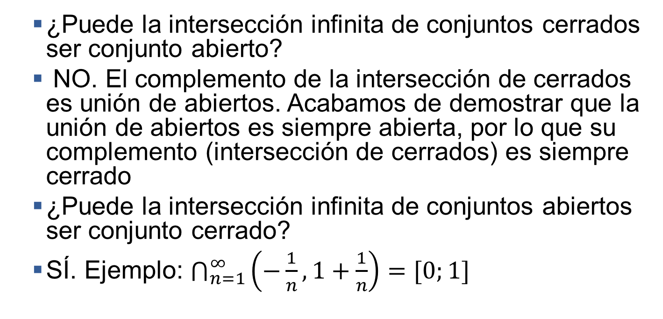
Dos respuestas más
¿Puede la intersección infinita de conjuntos cerrados ser conjunto abierto?
NO. El complemento de la intersección de cerrados es unión de abiertos. Acabamos de demostrar que la unión de abiertos es siempre abierta, por lo que su complemento (intersección de cerrados) es siempre cerrado
¿Puede la intersección infinita de conjuntos abiertos ser conjunto cerrado?
SÍ. Ejemplo: $\bigcap_{n=1}^{∞}{\left(−\frac{1}{n}, 1+\frac{1}{n}\right)=[0;1]}$

Slide 19

Demuestra que cualquier bola abierta es abierta
Basta demostrar que cualquier punto $x$de la bola abierta tiene alrededor una pequeña bola abierta que cabe íntegramente dentro de la grande
Para ello, elijamos una bola de radio = radio de la bola grande – la distancia del centro de la bola grande al punto $x$

Slide 20
Demuestra que el complementario de una bola abierta es cerrado y al revés

Slide 21

¿Es abierto o cerrado el conjunto $ℚ en ℝ$?

Slide 22
Función continua
| Definición: Si $\left(X_{1},d_{1}\right),\left(X_{2},d_{2}\right)$ son espacios métricos, la función $f:X_{1}→X_{2}$ se llama continua en $x∈X_{1}$ si y solo si
| Definición: Si (𝑋_1,𝑑_1 ),(𝑋_2,𝑑_2 ) son espacios métricos, la función 𝑓:𝑋_1→𝑋_2 se llama continua en 𝒙∈𝑋_1 si y solo si
$∀ ε>0 ∃ δ>0:f(B_{δ}\left(x\right))\text{⊂}$ $B_{ε}\left(f(x\right))$
∀ 𝜀>0 ∃ 𝛿>0:𝑓(𝐵_𝛿 (𝑥))"⊂" 𝐵_𝜀 (𝑓(𝑥))
| Definición: la función $f:X_{1}→X_{2}$ se llama continua si lo es en todos los puntos de su dominio
| Definición: la función 𝑓:𝑋_1→𝑋_2 se llama continua si lo es en todos los puntos de su dominio

Slide 23
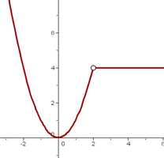
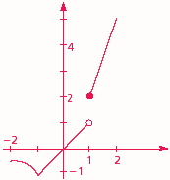
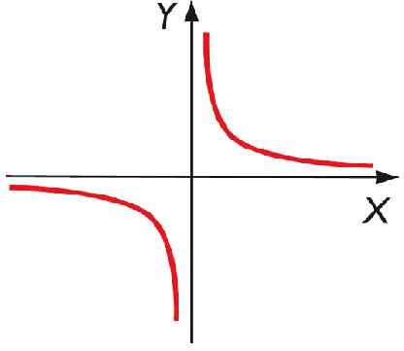
¿Son continuas estas funciones con la distancia euclidiana?

Slide 24

Si consideramos el intervalo [0; 1)
Con esta distancia: $d\left(x,y\right)=min⁡(\left|x−y\right|,1−\left|x−y\right|)$
Calcula
$d\left(0.1, 0.4\right)$
$d\left(0.1, 0.8\right)$
Imagínate que nuestro intervalo es un camino circular para ciclistas
¿Se entiende mejor esta distancia?
0
0.75
0.25
0.5

Slide 25


¿Son estas funciones continuas en $X=[0;1)$?
$f\left(x\right)=x con la distancia d\left(x,y\right)=|x−y|$
$f\left(x\right)=x con la distancia d\left(x,y\right)=min⁡(\left|x−y\right|,1−\left|x−y\right|)$

Slide 26
S$i d\left(x,y\right)=min⁡(\left|x−y\right|,1−\left|x−y\right|)$
Inventa una función continua y no constante en [0; 1) con esta métrica

Slide 27
¿Qué es una curva?
Inventa una definición para
Curva finita
Curva infinita
Curva cerrada

Slide 28
Sucesión convergente
| Definición: Una sucesión de puntos $x_{1},x_{2}, x_{3},…$ converge al punto $x∈X$ si
| Definición: Una sucesión de puntos 𝑥_1,𝑥_2, 𝑥_3,… converge al punto 𝒙∈𝑋 si
$∀ ε>0 ∃ N ∀ n>N:x_{n}\text{⊂}$ $B_{ε}(x)$
∀ 𝜀>0 ∃ 𝑁 ∀ 𝑛>𝑁:𝑥_𝑛 "⊂" 𝐵_𝜀 (𝑥)
Tal sucesión se llama convergente

Slide 29
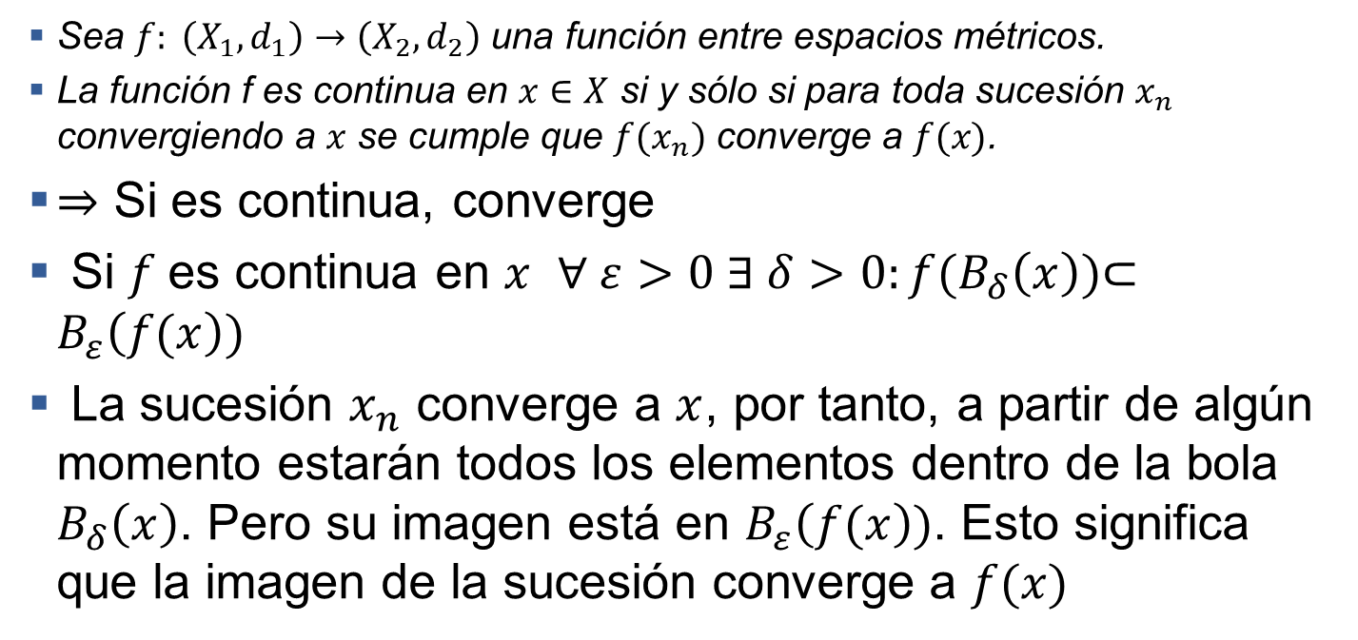
Teorema de continuidad y convergencia
Sea $f: \left(X_{1},d_{1}\right)→\left(X_{2},d_{2}\right)$ una función entre espacios métricos.
La función f es continua en $x∈X$ si y sólo si para toda sucesión $x_{n}$ convergiendo a $x$ se cumple que $f(x_{n})$ converge a $f(x)$.
⇒ Si es continua, converge
Si $f$es continua en $x$ $∀ ε>0 ∃ δ>0:f(B_{δ}\left(x\right))\text{⊂}$ $B_{ε}\left(f(x\right))$
La sucesión $x_{n}$ converge a $x$, por tanto, a partir de algún momento estarán todos los elementos dentro de la bola $B_{δ}\left(x\right)$. Pero su imagen está en $B_{ε}\left(f(x\right))$. Esto significa que la imagen de la sucesión converge a $f(x)$

Slide 30
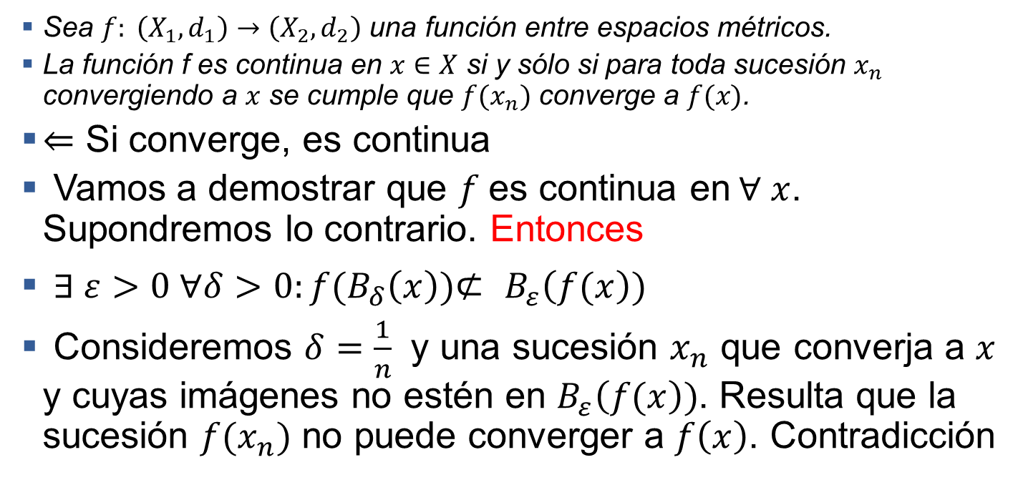
Teorema de continuidad y convergencia
Sea $f: \left(X_{1},d_{1}\right)→\left(X_{2},d_{2}\right)$ una función entre espacios métricos.
La función f es continua en $x∈X$ si y sólo si para toda sucesión $x_{n}$ convergiendo a $x$ se cumple que $f(x_{n})$ converge a $f(x)$.
$⇐$ Si converge, es continua
Vamos a demostrar que $f$es continua en$∀ x$. Supondremos lo contrario. Entonces
$∃ ε>0 ∀δ>0:f(B_{δ}\left(x\right))\text{⊄ }$ $B_{ε}\left(f(x\right))$
Consideremos $δ=\frac{1}{n}$ y una sucesión $x_{n}$ que converja a $x$ y cuyas imágenes no estén en $B_{ε}\left(f(x\right))$. Resulta que la sucesión $f(x_{n})$ no puede converger a $f\left(x\right)$. Contradicción

Slide 31
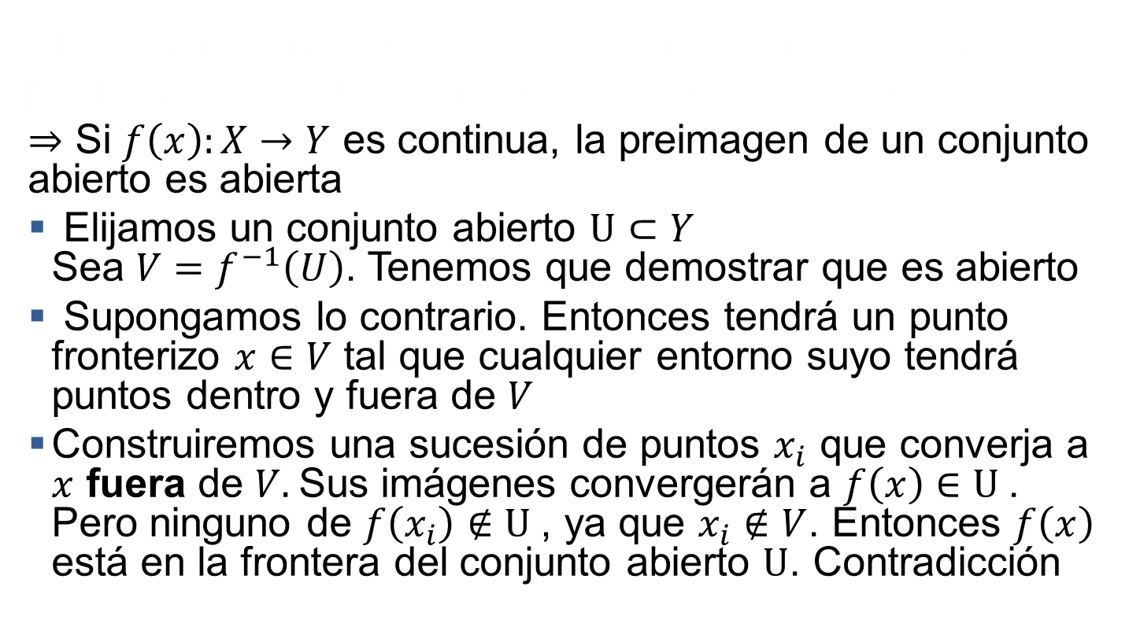
Redefiniendo la continuidad
| Teorema. Una función es continua si y sólo si la preimagen de un conjunto abierto es abierta
⇒ Si $f\left(x\right):X→Y$ es continua, la preimagen de un conjunto abierto es abierta
Elijamos un conjunto abierto $U⊂Y$ Sea ${V=f}^{−1}\left(U\right)$. Tenemos que demostrar que es abierto
Supongamos lo contrario. Entonces tendrá un punto fronterizo $x∈V$ tal que cualquier entorno suyo tendrá puntos dentro y fuera de $V$
Construiremos una sucesión de puntos $x_{i}$ que converja a $x$ fuera de $V.$Sus imágenes convergerán a $f\left(x\right)∈U$. Pero ninguno de $f\left(x_{i}\right)∉U$, ya que $x_{i}∉V$. Entonces $f\left(x\right)$ está en la frontera del conjunto abierto $U$. Contradicción

Slide 32
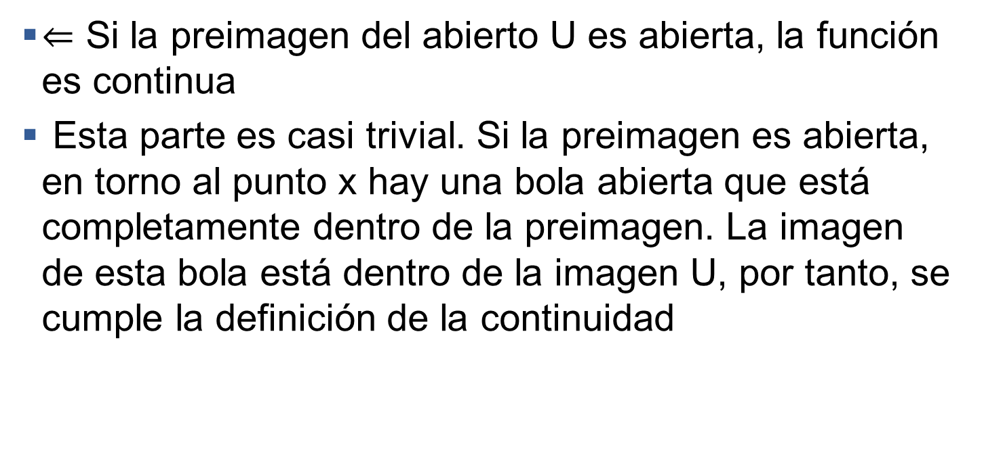
Redefiniendo la continuidad
$⇐$ Si la preimagen del abierto U es abierta, la función es continua
Esta parte es casi trivial. Si la preimagen es abierta, en torno al punto x hay una bola abierta que está completamente dentro de la preimagen. La imagen de esta bola está dentro de la imagen U, por tanto, se cumple la definición de la continuidad

Slide 33
La composición de funciones continuas
Demuestra que la composición de funciones continuas es una función continua

Slide 34

Métricas en el conjunto de funciones en [0; 1]
Métrica integral: $d\left(f,h\right)=\int_{0}^{1}{|f\left(x\right)−h\left(x\right)|dx}$
Métrica mínima cota superior: $d\left(f,h\right)=sup⁡(|f\left(x\right)−g\left(x\right)|)$

Slide 35

Convergencia uniforme
Si tenemos una sucesión de $f_{n}$ que convergen a $f$. ¿Es verdad que $∀x \lim_{n→∞}{f_{n}(x)=f(x)}$?
Consideremos la sucesión $f_{n}=x^{n}$
¿A qué función convergen?

Slide 36
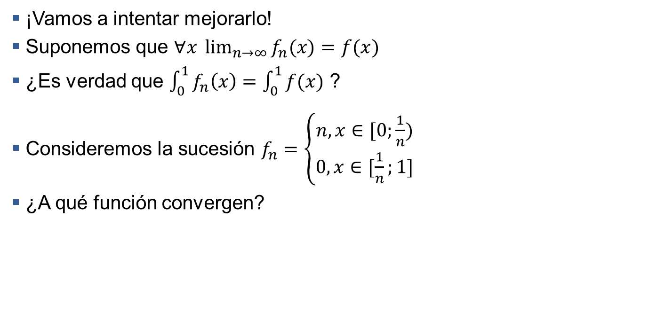
Convergencia uniforme
¡Vamos a intentar mejorarlo!
Suponemos que $∀x \lim_{n→∞}{f_{n}(x)=f(x)}$
¿Es verdad que $\int_{0}^{1}{f_{n}\left(x\right)=\int_{0}^{1}{f(x)}}$ ?
Consideremos la sucesión $f_{n}=\left\{\begin{matrix}n, x∈[0;\frac{1}{n}) \\ 0, x∈[\frac{1}{n};1]\end{matrix}\right.$
¿A qué función convergen?

Slide 37
Espacios completos
| Definición: El espacio $X$ se llama completo si cualquier sucesión de Cauchí converge, es decir
| Definición: El espacio 𝑋 se llama completo si cualquier sucesión de Cauchí converge, es decir
$$\lim_{m,n→∞}{d\left(x_{n}, x_{m}\right)=0⇒ ∃\lim_{n→∞}{x_{n}}}$$
lim┬(𝑚,𝑛→∞)⁡〖𝑑(𝑥_𝑛, 𝑥_𝑚 )=0⇒ 〖∃lim┬(𝑛→∞)〗⁡〖𝑥_𝑛 〗 〗

Slide 38
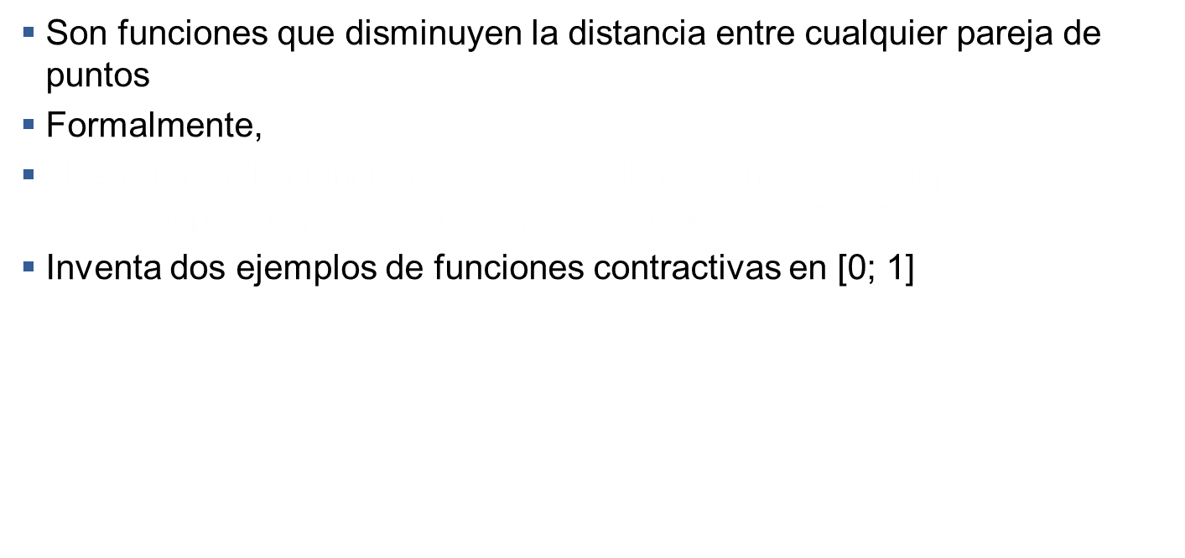
Funciones contractivas
Son funciones que disminuyen la distancia entre cualquier pareja de puntos
Formalmente,
| Definición: La función $f:X→X$ se llama contractiva si para $a,b∈X$se cumple $d\left(a,b\right)≥Cd(f\left(a\right),f\left(b\right))$, donde $1>C>0$
Inventa dos ejemplos de funciones contractivas en [0; 1]

Slide 39

¿Son contractivas?
$f\left(x\right)=cosx en \left[0, π/2\right]$
$f\left(x\right)=x+senx en \left[0, 2\right]$
$f\left(x\right)=x+senx en [2, 4]$

Slide 40
Punto fijo
$$| Definición. El punto x se llama punto fijo de la aplicación \\ f:X→X si f\left(x\right)=x$$
| Definición. El punto 𝑥 se llama punto fijo de la aplicación 𝑓:𝑋→𝑋 𝑠𝑖 𝑓(𝑥)=𝑥

Slide 41

¿Tienen un punto fijo estas aplicaciones?
$f:\left[0;1\right]→\left[0;1\right] f\left(x\right)=4(x−x^{2})$
$f:(0;1)→(0;1) f\left(x\right)=x^{2}$
$f:{ ℝ→ℝ f\left(x\right)=x}^{2}−cosx$

Slide 42

Inventa alguna aplicación continua que tenga un único punto fijo
$f:(1;2)→(1;2)$
$f: S^{1}→S^{1}$

Slide 43

Teorema de Banach
Si $f:X→X$ es contractiva en el espacio completo $X$, entonces para cualquier $x_{0}$ la sucesión $x_{n}=f(x_{n−1})$ converge al punto $x$ y se da que $f\left(x\right)=x$ El punto fijo es único.

Slide 44
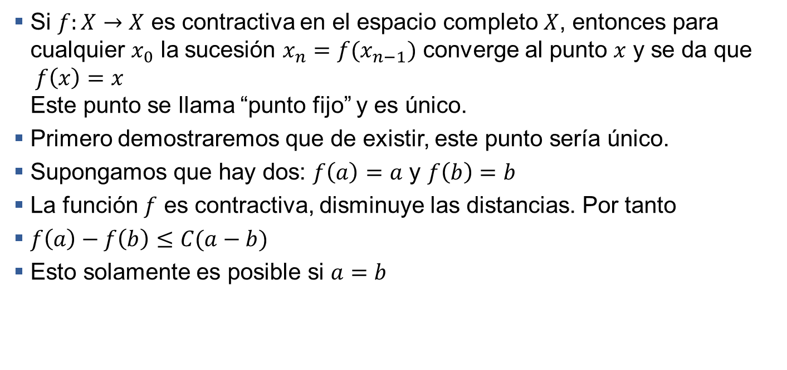
Teorema de Banach: demostración (1)
Si $f:X→X$ es contractiva en el espacio completo $X$, entonces para cualquier $x_{0}$ la sucesión $x_{n}=f(x_{n−1})$ converge al punto $x$ y se da que $f\left(x\right)=x$ Este punto se llama “punto fijo” y es único.
Primero demostraremos que de existir, este punto sería único.
Supongamos que hay dos: $f\left(a\right)=a$ y $f\left(b\right)=b$
La función $f$ es contractiva, disminuye las distancias. Por tanto
$f\left(a\right)−f\left(b\right)≤C(a−b)$
Esto solamente es posible si $a=b$

Slide 45
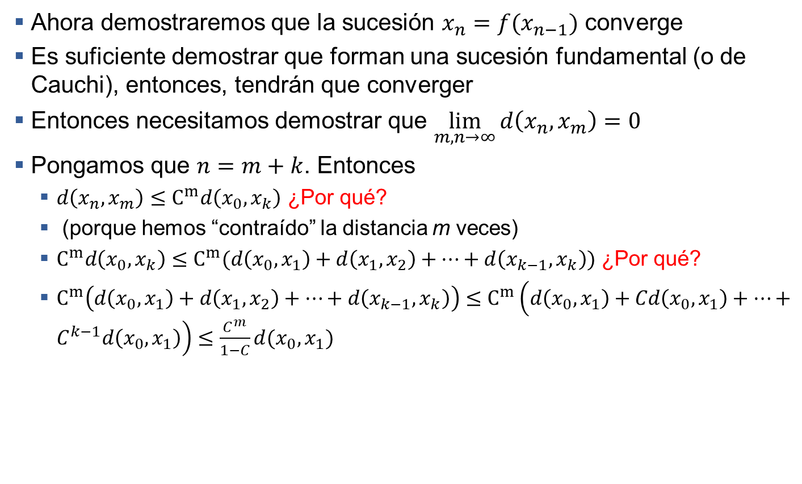
Teorema de Banach: demostración (2)
Ahora demostraremos que la sucesión $x_{n}=f(x_{n−1})$ converge
Es suficiente demostrar que forman una sucesión fundamental (o de Cauchi), entonces, tendrán que converger
Entonces necesitamos demostrar que $\lim_{m,n→∞}{d\left(x_{n}, x_{m}\right)=0}$
Pongamos que $n=m+k$. Entonces
$d\left(x_{n}, x_{m}\right)≤C^{m}d\left(x_{0}, x_{k}\right)$ ¿Por qué?
(porque hemos “contraído” la distancia m veces)
$C^{m}d\left(x_{0}, x_{k}\right)≤C^{m}(d\left(x_{0}, x_{1}\right)+d\left(x_{1}, x_{2}\right)+…+d\left(x_{k−1}, x_{k}\right))$ ¿Por qué?
$C^{m}\left(d\left(x_{0}, x_{1}\right)+d\left(x_{1}, x_{2}\right)+…+d\left(x_{k−1}, x_{k}\right)\right)≤C^{m}\left(d\left(x_{0}, x_{1}\right)+Cd\left(x_{0}, x_{1}\right)+…+C^{k−1}d\left(x_{0}, x_{1}\right)\right)≤\frac{C^{m}}{1−C}d(x_{0},x_{1})$

Slide 46

Teorema de Banach: reflexiones
¿Puede ser cierto para un espacio abierto? ¿Siempre lo es?
¿Es cierto para $ℝ$?

Slide 47
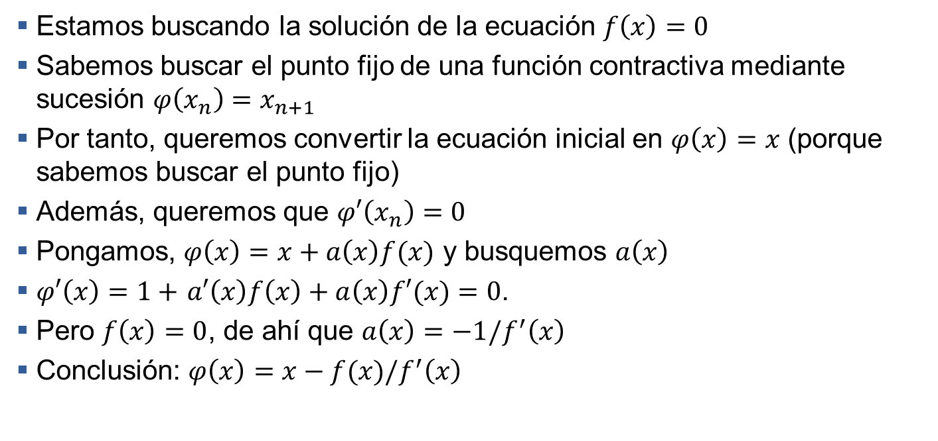
Resolviendo ecuaciones con funciones contractivas
Estamos buscando la solución de la ecuación $f\left(x\right)=0$
Sabemos buscar el punto fijo de una función contractiva mediante sucesión $φ\left(x_{n}\right)=x_{n+1}$
Por tanto, queremos convertir la ecuación inicial en $φ\left(x\right)=x$ (porque sabemos buscar el punto fijo)
Además, queremos que $φ′\left(x_{n}\right)$ $=0$
Pongamos, $φ\left(x\right)=x+a\left(x\right)f(x)$ y busquemos $a\left(x\right)$
$φ′\left(x\right)$ $=1+$ $a′\left(x\right)f\left(x\right)+a\left(x\right)f′(x)$ $=0$.
Pero $f\left(x\right)=0$, de ahí que $a\left(x\right)=−1/f^{′}\left(x\right)$
Conclusión: $φ\left(x\right)=x−f(x)/f^{′}\left(x\right)$

Slide 48

Resolviendo ecuaciones con funciones contractivas
Resuelve la ecuación $x^{2}=4cosx$ usando: $φ\left(x\right)=x−f(x)/f^{′}\left(x\right)$

Slide 49
Teorema de Brower
Cualquier morfismo continuo de una bola cerrada n-dimensional en sí misma tiene al menos un punto fijo
¿Es verdad para otros espacios?

